Slide 1
3. luokan englanninopiskelusta
3. luokkien vanhempainilta
25.8.2026

Slide 2
Mitä voin tehdä lapseni kielenopiskelun hyväksi?
Kiinnostu, kysele, ole utelias!
Kannusta oppimaan kieliä ja käyttämään niitä.
Auta lasta kantamaan vastuuta opiskelusta, läksyistä, välineistä. Valvo tarvittaessa.

Slide 3
Muutamia käytännön asioita
3A-luokka on Heidi-opella ja 3B Tuula-opella.
  3C:n oppilaat puoliksi Tuulan ja Heidin ryhmissä.
Läksyunohdukset merkitään Wilmaan.
Syksyn tai kevään neljännen unohduksen jälkeen oppilas jää joka kerta läksyparkkiin välitunnilla tai koulun jälkeen tekemään unohtuneet läksyt.

Slide 4

Englannin läksyistä
Englannista on joka kerta läksyä.
Läksyt merkitään tunnilla työkirjaan.
Läksyt voi tarkistaa kotona Pedanetistä oman englanniniopen (Tuula tai Heidi)kotitehtävistä: https://peda.net/siilinjarvi/hamula/ljol/englannin-opiskelu
Molemmat kirjat + vihko kulkevat aina mukana.
Kirjat kannattaa säilyttää kotona, jotta sanoja voi kerrata monena päivänä! Jos sairastuu, voi Pedanetin kotitehtävien mukaan edetä myös kotona voinnin mukaan.

Slide 5
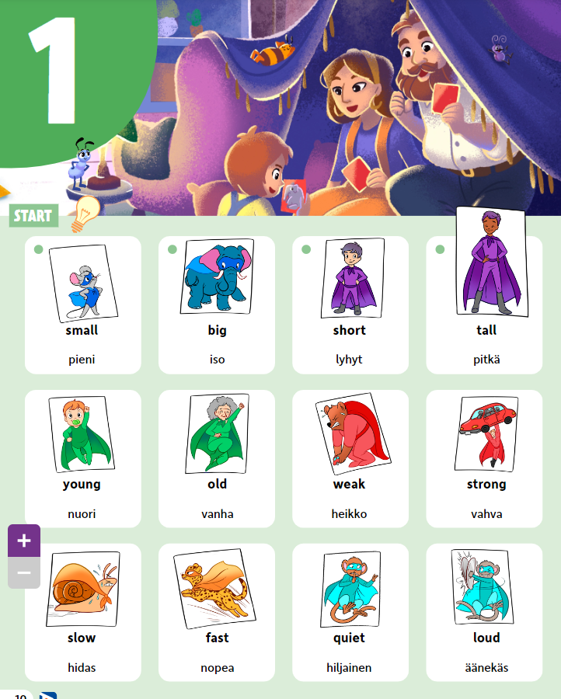
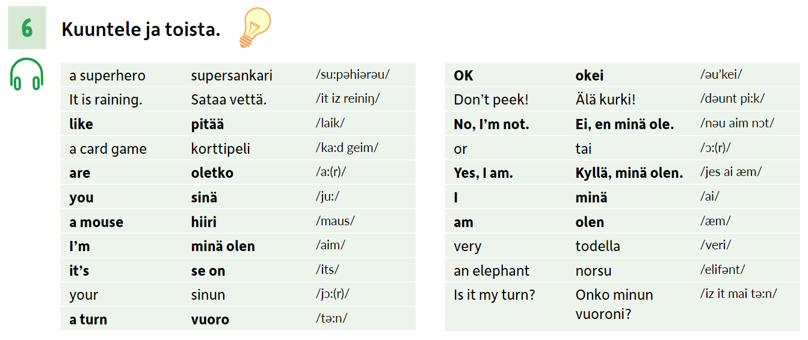
Uusien sanojen harjoittelu
Sanojenopetteluläksynä on kuvasanastot eli tekstikirjan jokaisen kappaleen aloitussivun sanat. Ne täytyy opetella ja kirjoittaa vihkoon englanniksi ja suomeksi.
Myös työkirjan kappalekohtaisen sanaston tummennettuja sanoja kannattaa harjoitella.

Slide 6

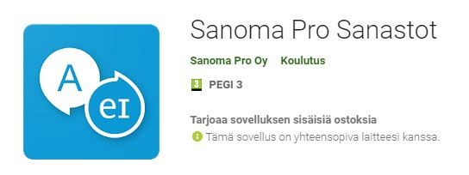
Sähköisiä materiaaleja kotona käytettäväksi:
SanomaPro:n Arttu-sovellus
  Ilmainen sovellus AppStoresta tai Play-kaupasta
  Voi kuunnella tekstikirjan tekstejä (kuvasanastoja ja kappaleita) ja työkirjan kappalekohtaisia sanastoja.
SanomaPro:n Sanastot-sovellus
  Ilmainen sovellus
  Voi kerrata kuvasanastojen ja kappalekohtaisten sanastojen sanoja.

Slide 7
Arvioinnista
Jatkuva arviointi: tuntiosallistuminen, työskentely tunneilla, kotitehtävät
Kirjallisia kokeita: sanakokeet ja "isot kokeet"
Mahdolliset muut näytöt osaamisesta, esim. lukunäyte englanniksi, ryhmätyöt, pienet kirjoitelmat
3. luokan jouluna arviointikeskustelu luokanopettajan kanssa; englannista itsearviointilomake + opettajan arvio koteihin.
3. luokan keväällä rasti ruutuun –sanallinen arviointi

